Slide 1
KHOA HỌC LỚP 4

Slide 2
KHỞI ĐỘNG

Slide 3
Em hãy chọn đáp án đúng:
Câu 1: Khí nào cần cho sự cháy?
A. Khí ô-xi
B. Khí Ni-tơ
C. Không có khí nào cả
KHỞI
ĐỘNG
Câu 2: Chọn cách phù hợp để duy trì sự cháy của bếp củi?
A. Cho thật nhiều củi
B. Khơi bếp củi cho thoáng
C. Lấy quạt quạt vào bếp

Slide 4
KHOA HỌC 4
KHÔNG KHÍ CẦN CHO SỰ SỐNG

Slide 5
MỤC TIÊU
+ Biết được không khí cần cho sự sống.
+ Nêu dẫn chứng chứng minh người , động vật , thực vật đều cần không khí để thở.
+ Xác định vai trò của ô-xy đối với quá trình hô hấp và việc ứng dụng kiến thức này trong đời sống.

Slide 6
KHÁM PHÁ

Slide 7
HOẠT ĐỘNG 1
Vai trò của không khí đối với sự sống của con người, động vật, thực vật

Slide 8
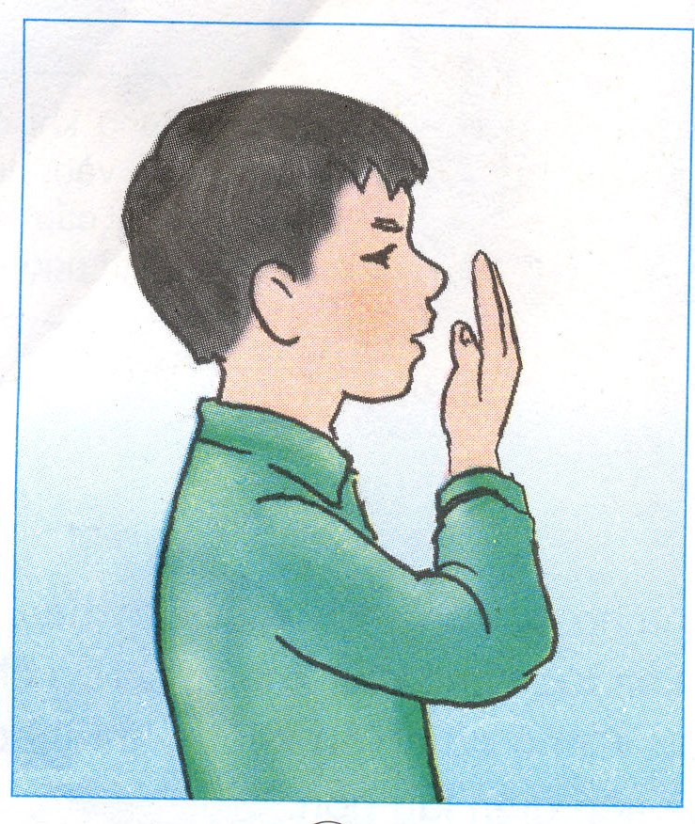
Thí nghiệm
Để tay trước mũi, thở và hít vào, em cảm thấy thế nào?
=> Khi thở ra có luồng không khí ấm chạm vào tay và khi hít vào có luồng không khí mát tràn vào mũi.

Slide 9
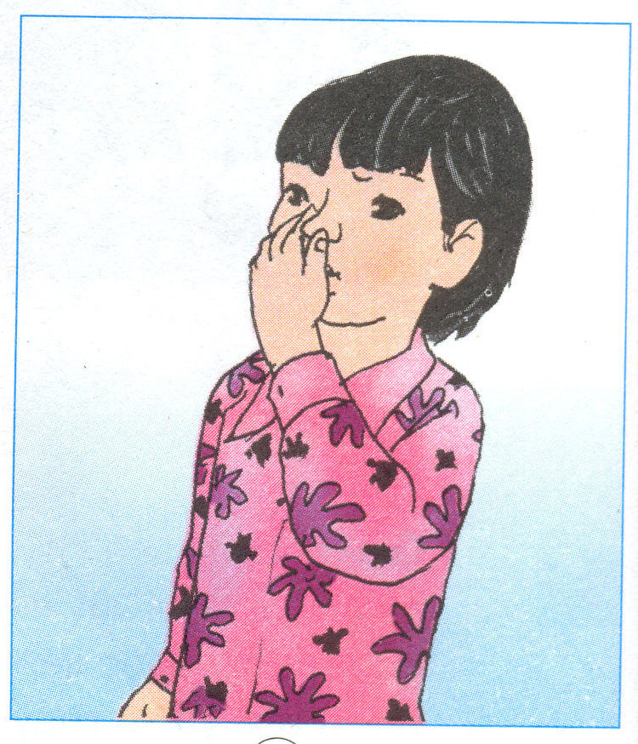
Thí nghiệm
Bịt mũi và ngậm miệng lại, em cảm thấy thế nào?
=> Cảm thấy tức ngực bị ngạt thở. Không thể nhịn thở lâu hơn được nữa.

Slide 10
Qua hai thí nghiệm trên, em thấy không khí có vai trò gì đối với con người?
Trong quá trình hô hấp, con người cần có không khí. Trong không khí có ô-xy, nếu thiếu ô-xy từ 3-4 phút con người sẽ chết.

Slide 11
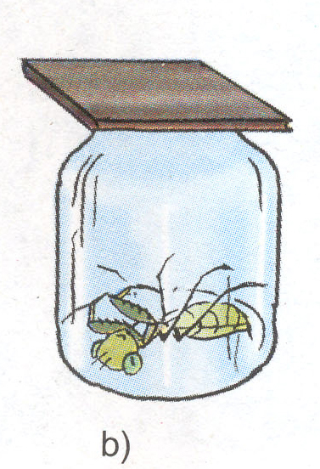
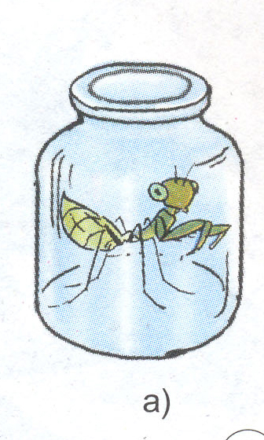
Quan sát tranh vẽ và giải thích: Vì sao con vật trong hình B sẽ chết?
Trong lọ B có không khí. Con vật dùng ô-xy trong không khí để thở, sau 1 thời gian lượng ô-xy hết đi, vì lọ có nắp đậy, không khí không được cung cấp, nên thiếu ô-xy, con vật sẽ chết.

Slide 12
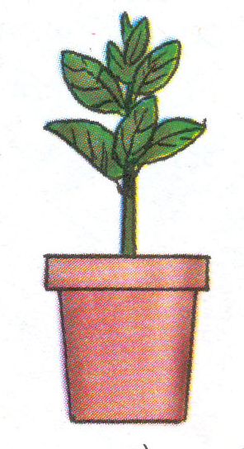
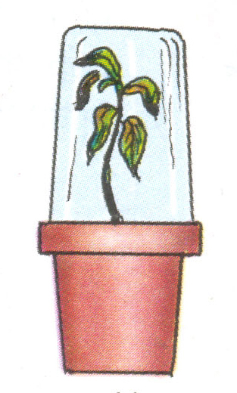
Quan sát hình vẽ và giải thích: Vì sao cây ở hình B sẽ chết?
Trong lọ B có không khí. Cây xanh dùng ô-xy trong không khí để hô hấp, sau 1 thời gian lượng ô-xy hết đi, vì lọ có nắp đậy, không khí không được cung cấp, nên thiếu ô-xy, cây sẽ chết.
a)
b)

Slide 13
KẾT LUẬN
Con người, động vật, cây cối đều phải cần có đủ không khí để sống. Nếu thiếu không khí, con người, động vật, cây cối sẽ chết.

Slide 14
HOẠT ĐỘNG 2
Ứng dụng vai trò của ô – xi trong đời sống

Slide 15
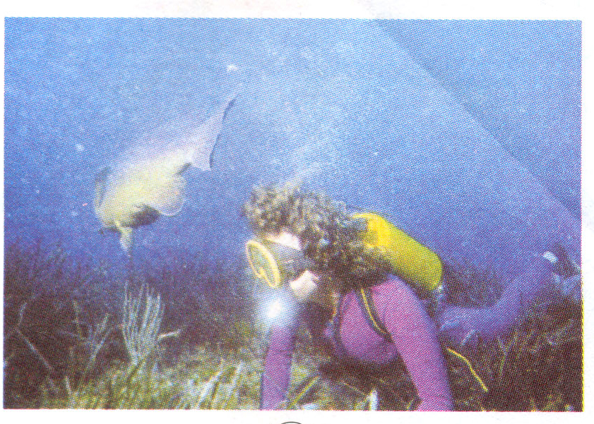
Người thợ lặn đang đeo bình gì?
A. Bình chữa cháy
B. Bình ô-xy
C. Bình nước uống
Bình ô-xy
Người thợ lặn đeo bình ô-xy để làm gì?
Cung cấp khí ô-xy

Slide 16
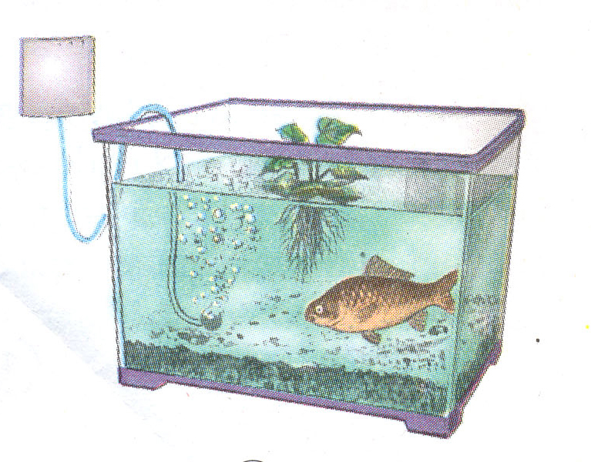
Chọn đáp án đúng:
Ở bể cá có dụng cụ gì?
A. Máy bơm không khí
B. Máy bơm nước
C. Máy hút nước
- Dụng cụ đó dùng để làm gì?

Slide 17
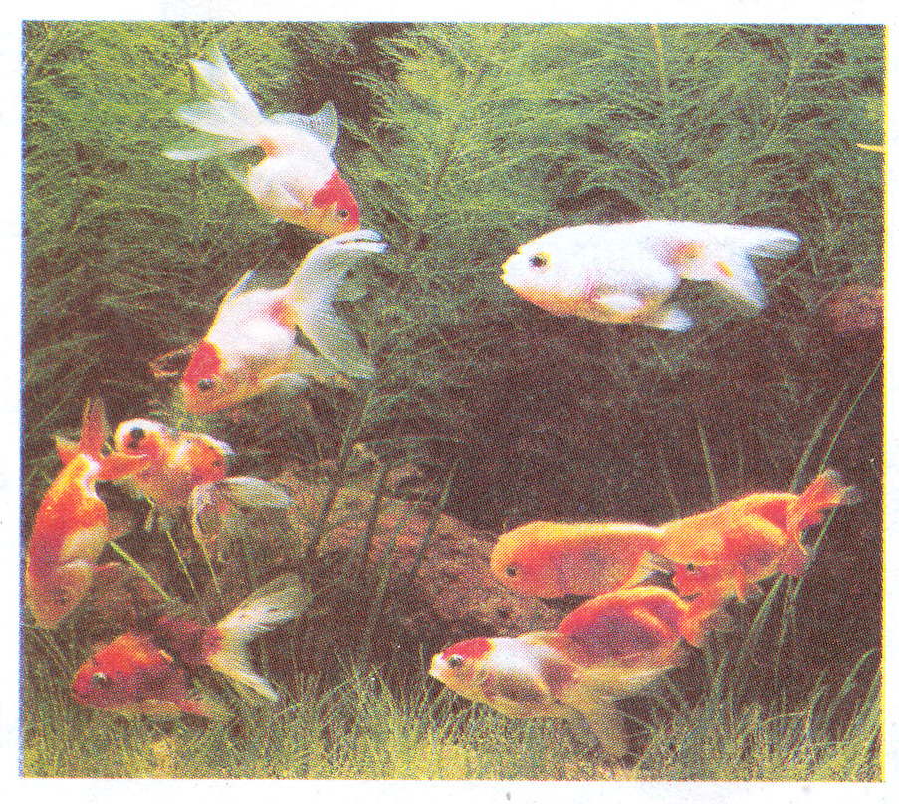
Chọn đáp án đúng:
Vì sao con cá lại sống được trong nước?
A. Vì con cá không cần không khí
B. Vì con cá cần nước để bơi
C. Vì trong nước có không khí
Vì sao con người không sống được trong nước mà con cá lại sống được trong nước?

Slide 18
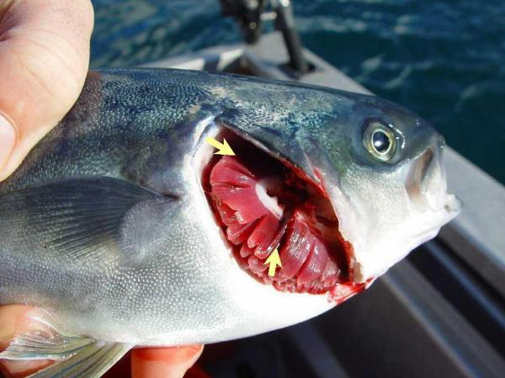
Cá thở dưới nước như thế nào nhỉ?
=> Để hấp thụ khí oxi trong nước, cá sử dụng cơ quan gọi là mang.
Mang
=> Trong quá trình thở, cá hấp thụ nước qua miệng và đẩy mạnh qua mang. Khi nước chuyển qua mang, ô-xy hòa tan trong nước sẽ đi qua thành mỏng của mang và mạch máu sau đó đi vào máu. Cuối cùng thải ra khí các-bô-níc có trong máu sẽ đi vào nước giúp cá thở dưới nước.

Slide 19
KẾT LUẬN
Sinh vật phải có không khí để thở thì mới sống được. Ô-xy trong không khí là thành phần quan trọng nhất đối với hoạt động hô hấp của con người, động vật, thực vật.
Không khí có thể hòa tan trong nước. Một số động vật và thực vật có khả năng lấy ô-xy hòa tan trong nước để thở

Slide 20
MỤC TIÊU
+ Biết được không khí cần cho sự sống.
+ Nêu dẫn chứng chứng minh người , động vật , thực vật đều cần không khí để thở.
+ Xác định vai trò của ô-xy đối với quá trình hô hấp và việc ứng dụng kiến thức này trong đời sống.

Slide 21
VẬN DỤNG

Slide 22
Trong trường hợp nào người ta phải thở bằng bình ô-xy?
VẬN
DỤNG
* Những người thợ lặn
* Thợ làm việc trong hầm lò
* Người bị bệnh nặng khó thở
Ô-xy

Slide 23
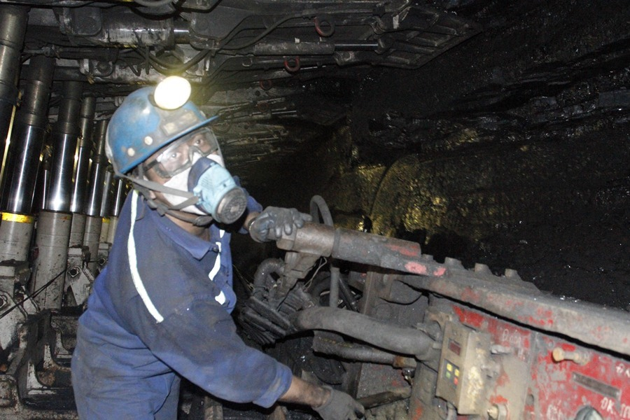
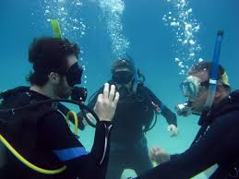
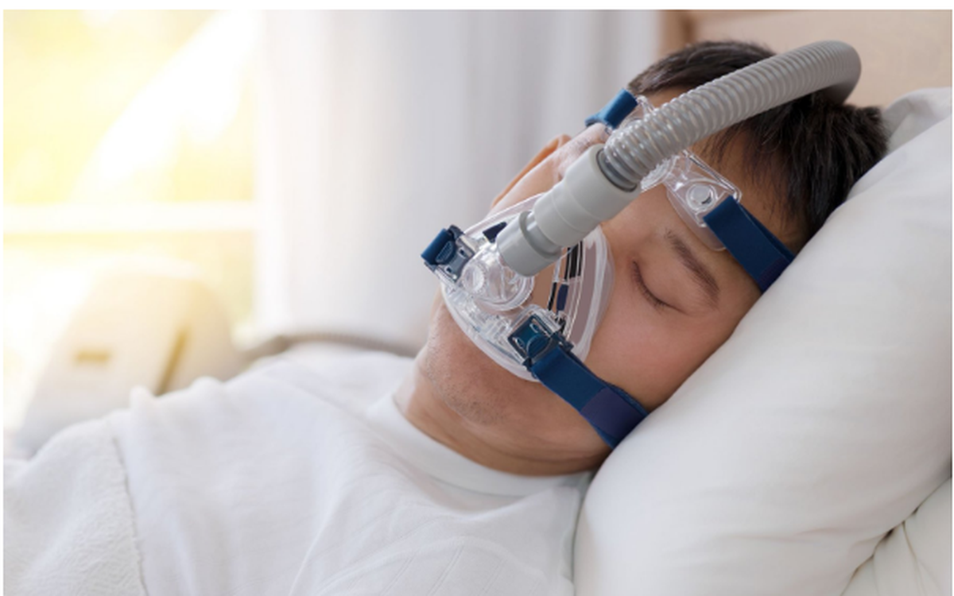

Slide 24
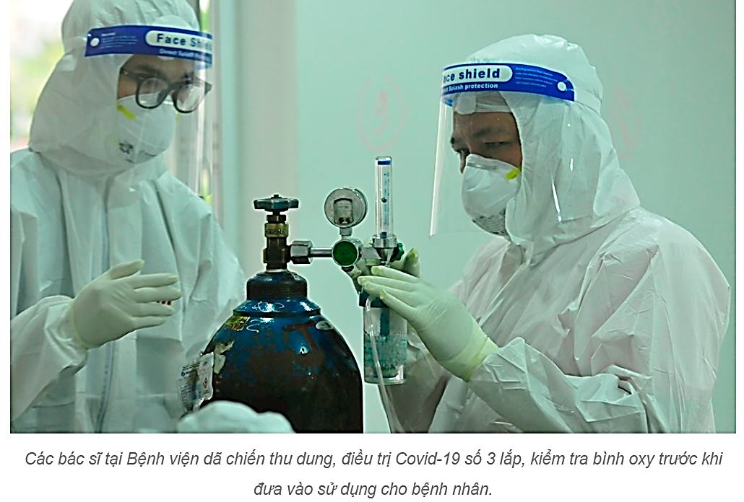

Slide 25
NHIỆM VỤ SAU BÀI HỌC
Ôn bài và xem trước bài: “ Tại sao có gió?” Trang 74

Slide 26
Ghi vở
Thứ sáu ngày 7 tháng 1 năm 2022
Khoa học
Không khí cần cho sự sống
1. Không khí cần cho sự sống
+ Ô-xy : Quan trọng đối với hoạt động hô hấp của người, động vật, thực vật.
+ Không khí có thể hoà tan trong nước
2. Ứng dụng
+ Bình ô-xy...

Slide 27
CHÚC CÁC EM
CHĂM NGOAN, HỌC GIỎI!

